Slide 1
Atendimento à Distância

Slide 2
PROGRAMA DE ESTUDO SISTEMATIZADO DO CEFAK
PROGRAMA DE ESTUDOS SEQÜENCIAIS – PES
FORMAÇÃO MEDIÚNICA III
Atendimento à Distância
OBJETIVO
Estudar exemplos de tratamento à distância, buscando compreender seus mecanismos, ao mesmo tempo em que verifica-se a importância da dedicação do médium para o bom aproveitamento dos trabalhos programados.

Slide 3
Os Trabalhadores auxiliam-se mutuamente: somos irmãos uns dos outros, evoluindo juntos, em processo de interdependência, se destacando o esforço individual.

Slide 4
“Deus lhes retirará um dom que se tornou inútil em suas mãos... e os deixará tornarem-se presa dos maus Espíritos.”
(O Evangelho Segundo o Espiritismo, cap.19, item 10 – Allan Kardec)
Se os médiuns:
Desviam a mediunidade de seu fim providencial;
Não melhoram através do seu uso;
A fazem servir a coisas fúteis ou nocivas;
A colocam a serviço dos interesses mundanos;

Slide 5
Relembrando que a emissão de energias mentais dos encarnados serve para a materialização de imagens ou quadros em ajuda aos infelizes;

Slide 6
um grande espelho fluídico foi situado junto da médium: cada objeto das petições surgia para o exame dos benfeitores, que ofereciam uma possível solução

Slide 7
“Agimos com espírito de cooperação e boa vontade, dependendo o êxito do auxílio mútuo, porque uma só peça não solucionará os problemas da máquina inteira.”

Slide 8
O QUE É MANDATO MEDIÚNICO?
É a vivência coerente com os princípios da Doutrina dos Espíritos;

Slide 9
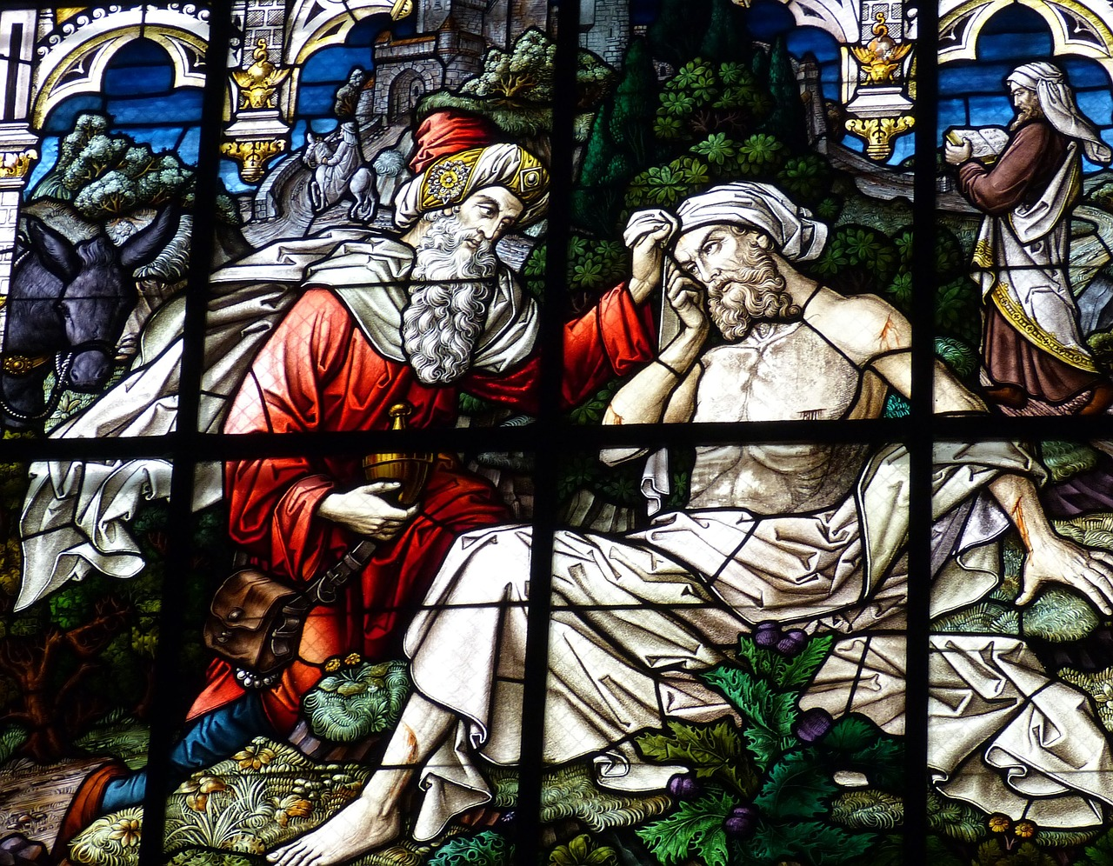
O QUE É MANDATO MEDIÚNICO?
É a responsabilidade e o compromisso com a verdade possível e as suas consequências;

Slide 10
O QUE É MANDATO MEDIÚNICO?
É o compromisso com a responsabilidade de ser espírita;

Slide 11
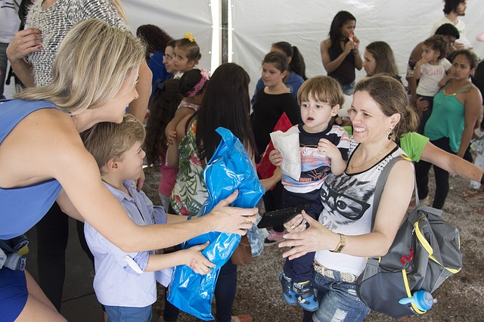
O QUE É MANDATO MEDIÚNICO?
É a ação humana gerando exemplos dignificantes;

Slide 12
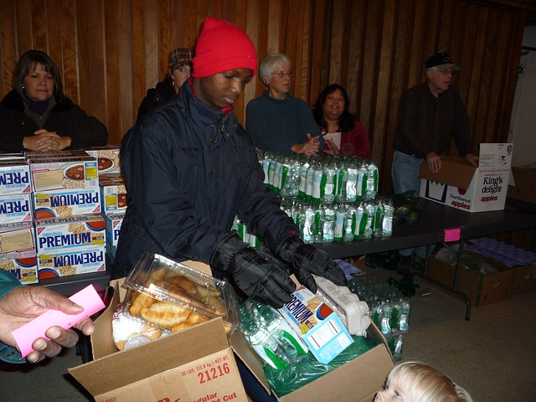
O QUE É MANDATO MEDIÚNICO?
É a ação de servir o próximo.
Martins Peralva

Slide 13
MANDATO MEDIÚNICO
Porto de chegada de todos os obreiros da seara mediúnica — exige condições especialíssimas, tais como:

Slide 14
a) — Bondade

Slide 15
b) — Discrição

Slide 16
c) — Discernimento

Slide 17
d) — Perseverança

Slide 18
e) — Sacrifício.
Martins Peralva

Slide 19
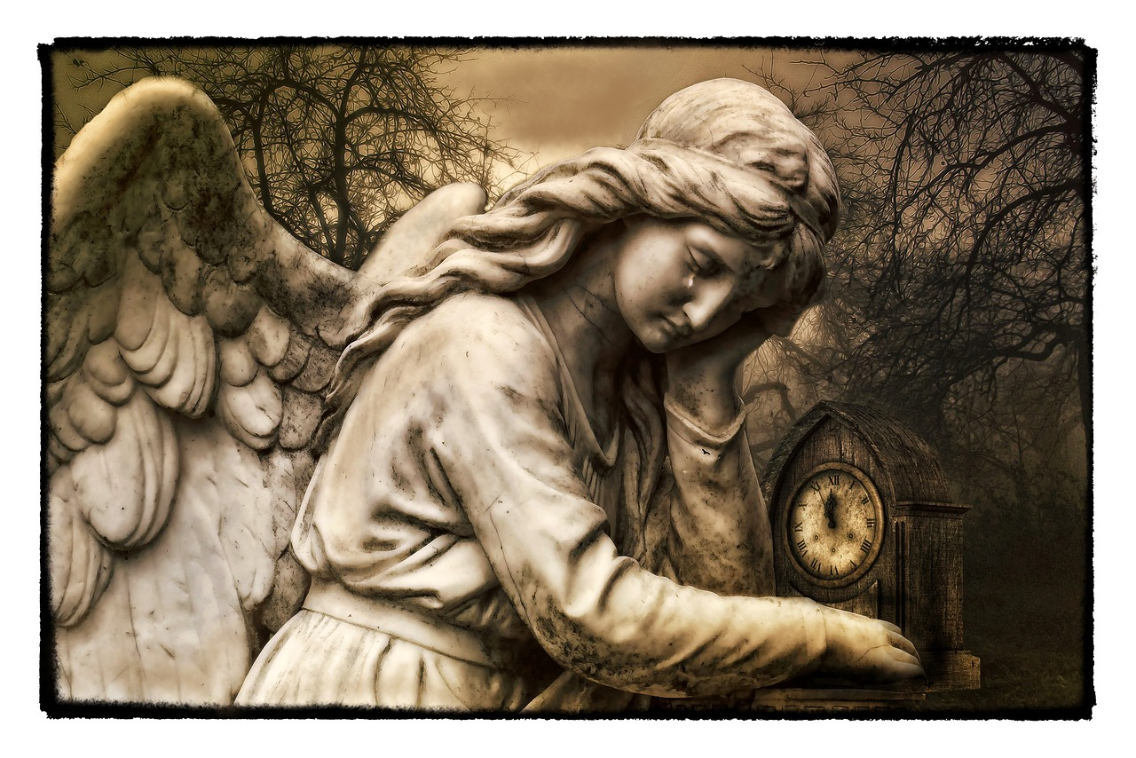
Apontamentos de Áulus
“Quando o médium se evidencia no serviço do bem,
pela boa-vontade, pelo estudo e pela compreensão das responsabilidades
recebe apoio mais imediato

Slide 20
O médium: “Deve trabalhar e estudar por amor... É por isso que muitos começam a jornada e recuam.”

Slide 21
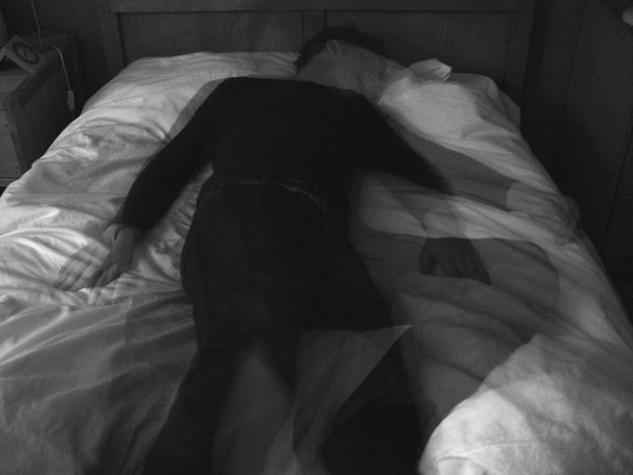
Iniciam-se com entusiasmo na obra do bem, entretanto, acabam por dar ouvidos a corruptores que os visitam pelas brechas da invigilância

Slide 22
“Um mandato mediúnico reclama ordem, segurança, eficiência.”

Slide 23
“é uma delegação de poder obtida pelo crédito moral, sem ser um atestado de santificação. Com maiores ou menores responsabilidades...”

Slide 24
vemos no Planeta:
milhões de criaturas sob as teias da mediunidade torturante,
milhares detendo possibilidades psíquicas apreciáveis,
muitas tentando o desenvolvimento dos recursos dessa natureza
e raras obtendo um mandato mediúnico para o trabalho da fraternidade e da luz.

Slide 25
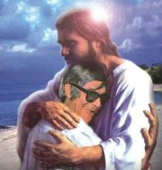
REFLEXÃO
“Certamente, Deus te concederá outros dias e outras oportunidades de trabalho, mas faze agora todo o bem que puderes porque dia igual ao de hoje só terás uma vez.”
Emmanuel

